Slide 1
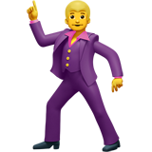

¡Les damos la bienvenida!
¿Comenzamos?

Slide 2
Esta clase va a ser
grabada
Notes:
Colocar todas las clases.

Slide 3
DESARROLLO WEB
Clase práctica en vivo
¿Comenzamos?
Notes:
Utilizar esta slide para Live Session (OPCIÓN DASH)

Slide 4
Unidad 6. DESARROLLO WEB
Git y GitHub
Notes:
Obligatoria siempre

Slide 5

Respaldando la información
¡Vamos a recuperar lo trabajado durante la semana!
Duración: 10 minutos.

Slide 6


ACTIVIDAD
Respaldando la información
Vamos a respaldar nuestro proyecto con Git y GitHub en 3 bloques principales.

Slide 7
ACTIVIDAD
Bloque 1: Crear repositorio y clonar
Crea un nuevo repositorio en GitHub.
Clónalo en tu computadora:
    git clone https://github.com/usuario/mi-proyecto.git

Slide 8
ACTIVIDAD
Bloque 2: Crear archivos y commit
Dentro del repositorio, crea un archivo index.html y un archivo style.css.
Añade código básico en cada archivo.
Guarda los cambios y súbelos al área de preparación y luego confirma:
    git add .
    git commit -m "Primer commit con HTML y CSS"

Slide 9
ACTIVIDAD
Bloque 3: Rama, merge y push
Crea una nueva rama:
    git checkout -b nueva-funcionalidad
Añade un archivo funcionalidad.html con contenido básico y confirmalo.

Slide 10
ACTIVIDAD
Bloque 3: Rama, merge y push
Vuelve a main y fusiona la rama:
  git checkout main
  git merge nueva-funcionalidad
Sube los cambios al repositorio remoto:
  git push -u origin main

Slide 11
ACTIVIDAD
Checklist de validación (¿qué logré hoy?):
Creé un repositorio y lo cloné en mi computadora.
Añadí archivos iniciales y confirmé cambios con Git.
Practiqué la creación de ramas, hice un merge y subí todo a GitHub.

Slide 12
Puesta en común
¡Vamos a recuperar lo trabajado durante la semana!
Duración: 5/10 minutos.

Slide 13
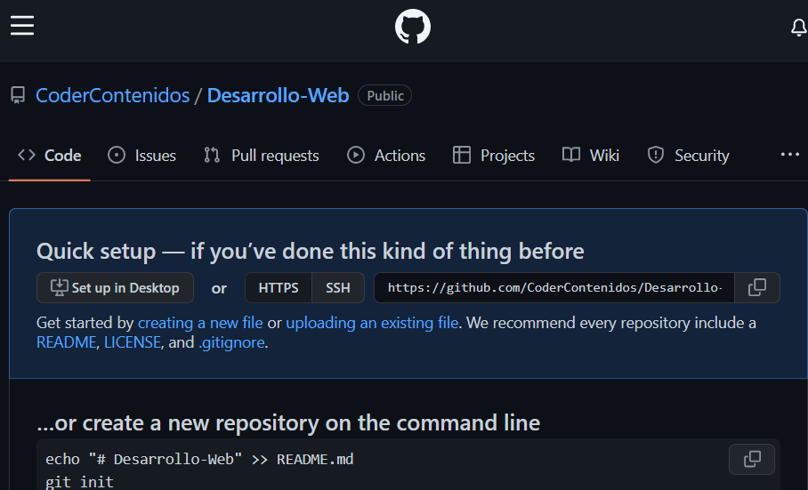
RESULTADOS
Mejorando el diseño
¿Te pareció complicado utilizar Git y Github?
¿Qué dificultades se te presentaron y cómo las resolviste?
Imagen: Doc HTML
Notes:
Profesor considerar que: Este micro desafío permitiría a los estudiantes practicar las pseudoclases básicas de CSS y aprender a utilizar Bootstrap para crear diseños responsive y añadir estilos predefinidos a los elementos de la página.

Slide 14
Git

Slide 15

Ejemplo en vivo
Chequeo de correcta instalación de la herramienta y configuración de user.name y user.email
Duración: 10 minutos
Notes:
Profesor: La idea aquí es repasar la instalación de Git y resolver cualquier duda que haya quedado entre los estudiantes

Slide 16
Ejemplo en vivo
Inicializamos Git en nuestro proyecto y recorremos los distintos estados utilizando el flujo de git
Duración: 10 minutos
Notes:
Profesor: Aqui es clave poder mostrar git init, git add, git status, git commit -m “”, para poder recorrer el flujo y utilización de la herramienta

Slide 17
Practicando con Git
Duración: 5/10 minutos
Notes:
Usar para Actividades individuales. Profe/tutor: La duración que se sugiere para que los estudiantes realicen la actividad es de 15 minutos. A ellos se le suman 5 de puesta en común. Por ello, el total dedicado a la actividad completa será de aproximadamente 10 minutos.

Slide 18

ACTIVIDAD
Practicando con Git
Descripción de la actividad.
Inicializa un nuevo repositorio en una carpeta aparte de tu proyecto. El objetivo aquí es probar libremente el flujo de Git, sin riesgo de romper tu proyecto principal.
Fuente de la imagen: Amza Andrei

Slide 19
ACTIVIDAD
Pasos sugeridos
Inicializa un repositorio con git init.
Crea un archivo de prueba, agrégalo con git add y confírmalo con git commit.
Haz modificaciones y usa git status para revisar cambios.
💬 Comentario: git add . agrega todos los archivos modificados, mientras que git add -p permite revisar y agregar por partes, lo cual da más control sobre lo que se confirma.
Además, es recomendable usar mensajes de commit claros y descriptivos, siguiendo convenciones como Conventional Commits.
Notes:
El objetivo de esta práctica no es repetir lo ya visto, sino entrenar la confianza en Git, entendiendo cómo recuperar el control del proyecto incluso cuando se cometen errores.

Slide 20
ACTIVIDAD
Pasos sugeridos
Practica deshacer y rehacer con comandos como:
  git checkout -- archivo.txt (descartar cambios en un archivo).
  git reset HEAD archivo.txt (sacar un archivo del staging).
  git log y git revert (volver a un commit anterior).
Notes:
El objetivo de esta práctica no es repetir lo ya visto, sino entrenar la confianza en Git, entendiendo cómo recuperar el control del proyecto incluso cuando se cometen errores.

Slide 21
ACTIVIDAD
Deshacer y rehacer cambios
Estos comandos te permiten volver atrás en distintas etapas del flujo de trabajo:
git checkout -- archivo.txt # descartar cambios en un archivo
git reset HEAD archivo.txt # sacar un archivo del staging
git log # ver historial de commits
git revert <id-del-commit> # revertir un commit anterior
💡 Consejo: Estos comandos son útiles para practicar cómo manejar errores comunes (por ejemplo, si agregaste o modificaste algo por accidente).
Recordá que revert crea un nuevo commit que deshace los cambios, mientras que reset modifica el historial local.
Notes:
El objetivo de esta práctica no es repetir lo ya visto, sino entrenar la confianza en Git, entendiendo cómo recuperar el control del proyecto incluso cuando se cometen errores.

Slide 22
ACTIVIDAD
Crear y moverse a una rama
git checkout -b nueva-funcionalidad
git switch -c nueva-funcionalidad
💬 Comentario: Aunque git checkout se sigue utilizando, Git recomienda hoy git switch y git restore por ser más claros y seguros.
En esta etapa podés enseñar ambos, explicando que switch es el comando moderno para crear o cambiar de rama, mientras que checkout se mantiene por compatibilidad con versiones anteriores.
Notes:
El objetivo de esta práctica no es repetir lo ya visto, sino entrenar la confianza en Git, entendiendo cómo recuperar el control del proyecto incluso cuando se cometen errores.

Slide 23
Puesta en común
Duración: 5 minutos
Notes:
Profesor, considerar los siguientes pasos:
Utiliza git init, git add + archivo con cambios y git add . (punto) para ver la diferencia entre ambos
git status y git log para tener conocimiento de las versiones
git log –oneline para acomodar el contenido

Slide 24
☕
Break
¡En unos minutos volvemos!
Notes:
Considerar dar 5 o 10 minutos

Slide 25
Creando ramificaciones
Duración: 5/10 minutos
Notes:
Usar para Actividades individuales. Profe/tutor: La duración que se sugiere para que los estudiantes realicen la actividad es de 15 minutos. A ellos se le suman 5 de puesta en común. Por ello, el total dedicado a la actividad completa será de aproximadamente 10 minutos.

Slide 26
ACTIVIDAD
Creando ramificaciones
Descripción de la actividad.
Crea ramas nuevas, genera cambios en tus archivos y mergea esas nuevas ramas a la principal.
Fuente de la imagen: Amza Andrei

Slide 27
Puesta en común
Duración: 5 minutos
Notes:
Profesor, considerar los siguientes pasos:
Crear una rama nueva desde la rama principal de tu repositorio local utilizando el comando git branch nueva-rama.
Realizar algunos cambios en tus archivos en esa nueva rama, ya sea modificando el contenido o agregando archivos nuevos utilizando los comandos de Git como git add y git commit.
Regresar a la rama principal utilizando el comando git checkout nombre-rama-principal.
Fusionar la rama nueva que has creado con la principal utilizando el comando git merge nueva-rama.
Verificar que los cambios se hayan fusionado correctamente en la rama principal y que no haya conflictos utilizando el comando git log.

Slide 28
Ejemplo en vivo
Crear ramas que puedan mergearse con sus cambios dentro de la rama principal.
Deshacer cambios
Mostrar el merge de una rama dentro de otra
Duración: 15 minutos
Notes:
Profesor: Aqui es clave poder mostrar Git merge, Git reset y Git rebase

Slide 29
Usando Github
Duración: 10 minutos
Notes:
Usar para Actividades individuales. Profe/tutor: La duración que se sugiere para que los estudiantes realicen la actividad es de 10 minutos. A ellos se le suman 5 de puesta en común. Por ello, el total dedicado a la actividad completa será de aproximadamente 15 minutos.

Slide 30
ACTIVIDAD
Usando Github
Descripción de la actividad.
Vamos a subir nuestro proyecto a GitHub siguiendo estos tres pasos:
Fuente de la imagen: Amza Andrei
Notes:
Profesor: Recuerda que en este punto pueden surgir errores de configuración, el inicio de sesión y aceptación del uso en sus computadoras por primera vez.

Slide 31
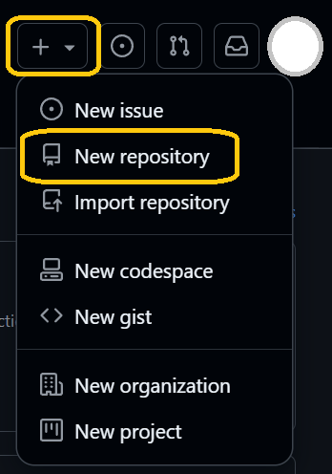
ACTIVIDAD
Paso 1
Crear un repositorio remoto en GitHub.
Ingresa a tu cuenta y selecciona New Repository.
Asigna un nombre y haz clic en el botón “Create Repository”
Notes:
Profesor: Recuerda que en este punto pueden surgir errores de configuración, el inicio de sesión y aceptación del uso en sus computadoras por primera vez.

Slide 32
ACTIVIDAD
Paso 2
Vincular el repositorio remoto a tu proyecto local
git remote add origin https://github.com/[NOMBRE_USUARIO]/[REPOSITORY_NAME]
Atención: Debes cambiar "NOMBRE_USUARIO" por tu nombre de usuario de Github y "REPOSITORY_NAME" por el nombre que has asignado al nuevo repositorio en el paso anterior.
💬 Comentario: Este método con HTTPS está perfecto para empezar.
Más adelante, cuando ya domines lo básico, podés probar las alternativas más seguras y prácticas que usan SSH o la GitHub CLI (gh) para conectar tus proyectos sin ingresar credenciales cada vez.
Notes:
Profesor: Recuerda que en este punto pueden surgir errores de configuración, el inicio de sesión y aceptación del uso en sus computadoras por primera vez.

Slide 33
ACTIVIDAD
Paso 3
Subir los archivos al repositorio remoto creado.
git push -u origin main
Notes:
Profesor: Recuerda que en este punto pueden surgir errores de configuración, el inicio de sesión y aceptación del uso en sus computadoras por primera vez.

Slide 34
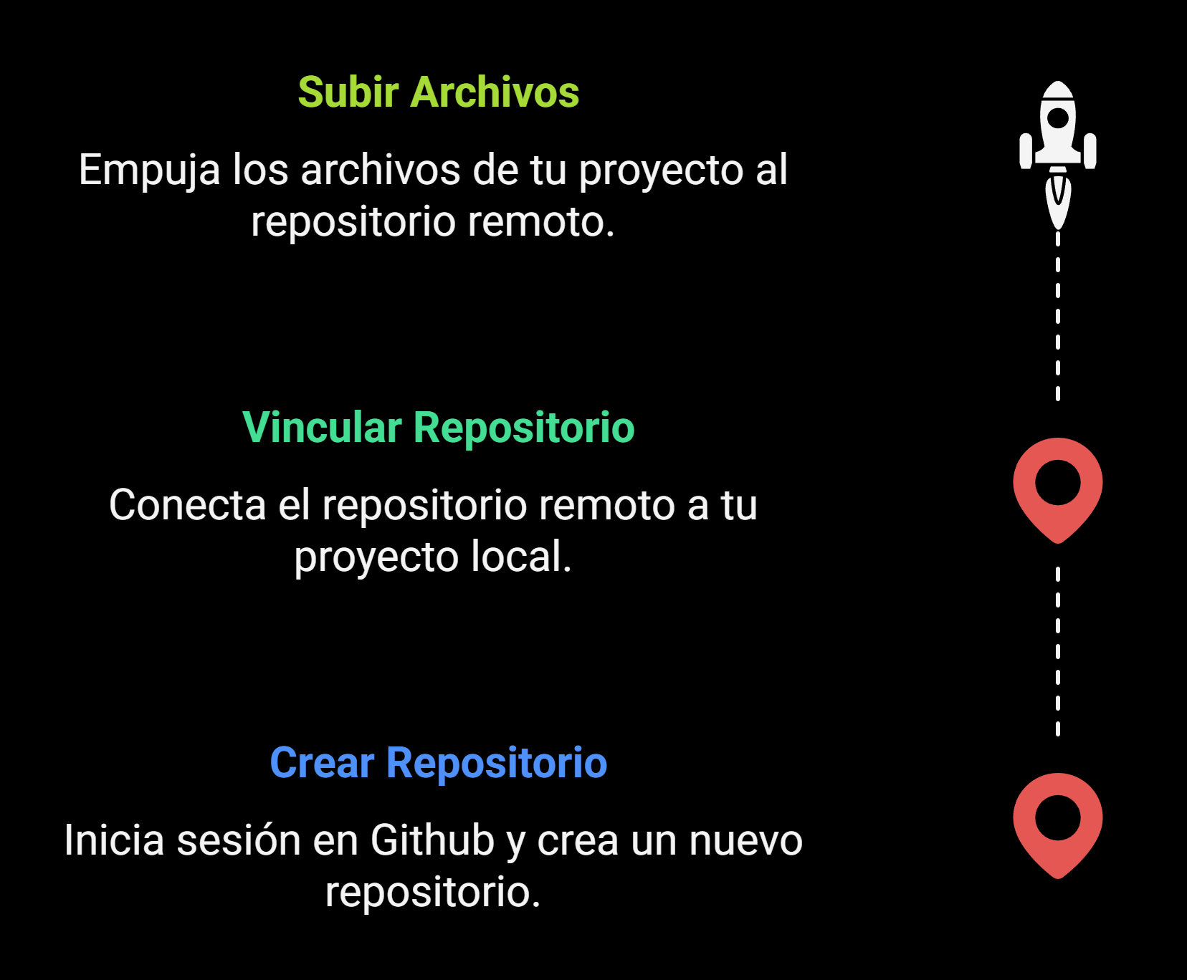
Esquema resumido

Slide 35
Puesta en común
Duración: 5 minutos
Notes:
Profesor, considerar los siguientes pasos:
Compartir el enlace al repositorio creado en GitHub con el grupo o el instructor para que puedan revisarlo.
Conecta de manera remota siguiendo los pasos de github, ese repositorio con tu proyecto local
Muestra el proceso de creación del repositorio y vinculación con el proyecto, explicando los pasos que se siguieron y las configuraciones que se establecieron.
Invitar a otros miembros del grupo a colaborar en el repositorio y hacer pruebas de merge de ramas y resolución de conflictos en GitHub.

Slide 36
¿Preguntas?
Te invitamos a abrir el micrófono y compartir tus dudas o ponerlas en el chat.
Notes:
Profesor: Aquí la idea es dejar en claro cómo se hará la entrega del primer preentregable y resolver todas las dudas que surjan al respecto.

Slide 37
Resumen
de la clase hoy
Git instalación
Git usos
Github
Notes:
Obligatoria siempre. Completar el resumen con palabras claves de lo visto. En caso de cerrar con el “mapa de conceptos” se puede sacar.

Slide 38
Opina y valora
esta clase
Notes:
Obligatoria siempre.

Slide 39
Muchas gracias.
Notes:
Todas las clases

Slide 40
Educación digital
para el mundo real.
Notes:
Todas las clases

